Slide 1
Visualização de Dados
Nivan Ferreira

Slide 2
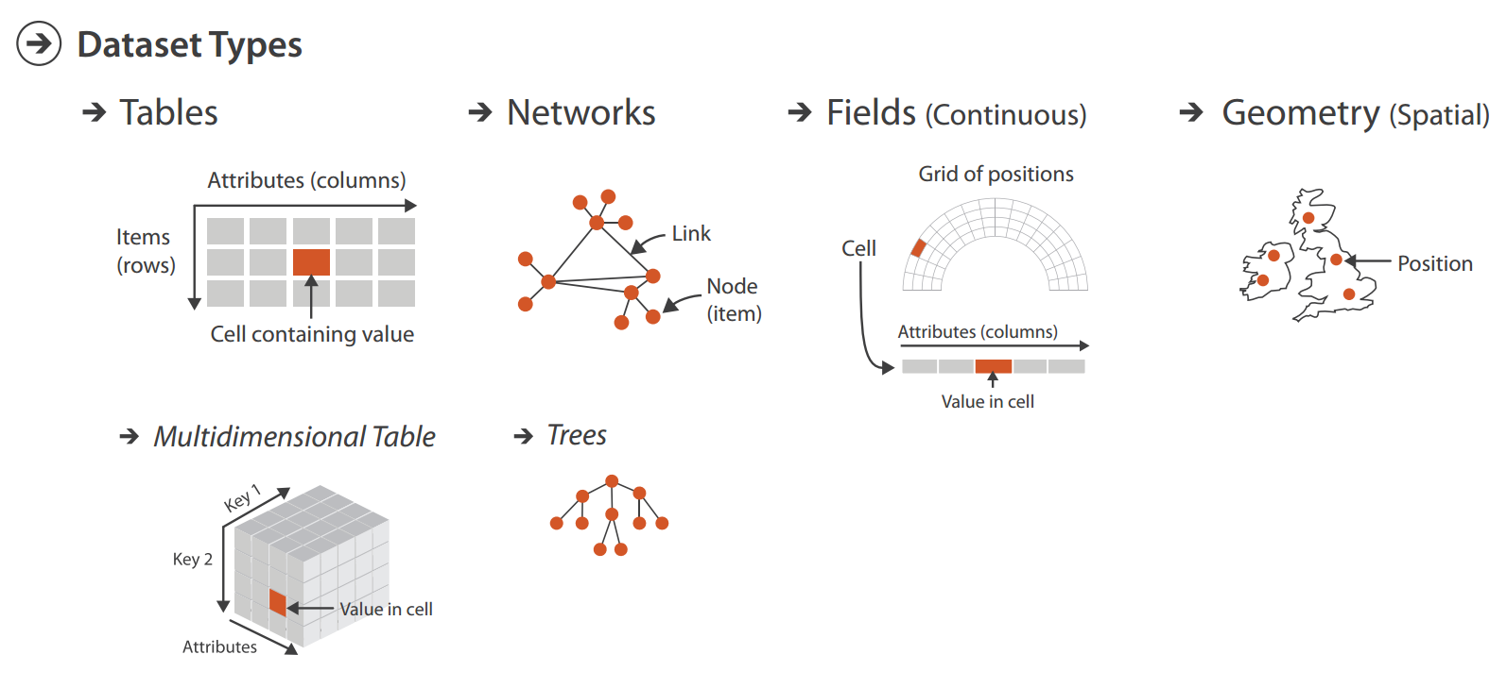
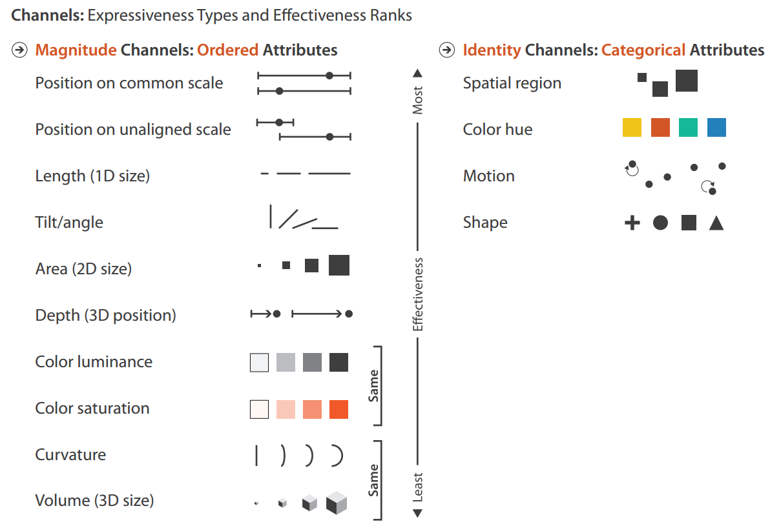
O que vimos até agora?
Abstrações de Dados
Introdução à perceção

Slide 3
Hoje
Processo de design de um sistema de visualização interativa de dados
Rules of Thumb para design

Slide 4
Como Funciona o Processo de Design?

Slide 5
Um Cenário
Imagine que uma determinada empresa gostaria de entender como seus funcionários estão usando a infra-estrutura da empresa
Para tanto dados sobre o número de empregados dentro do prédio é monitorado hora a hora por um ano inteiro
O que você poderia fazer com esses dados? Como você faria uma análise? Como você usaria visualização?

Slide 6
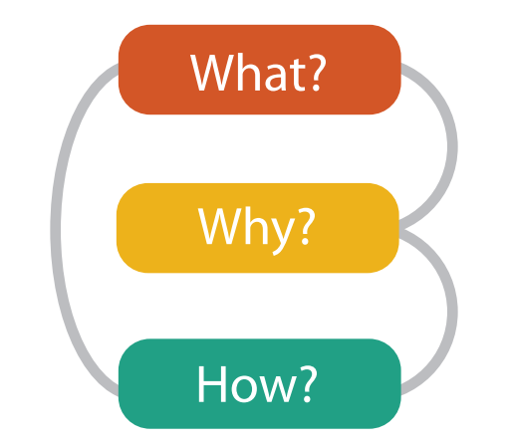
Primeiro Passo: Entender os Dados (O quê)

Slide 7
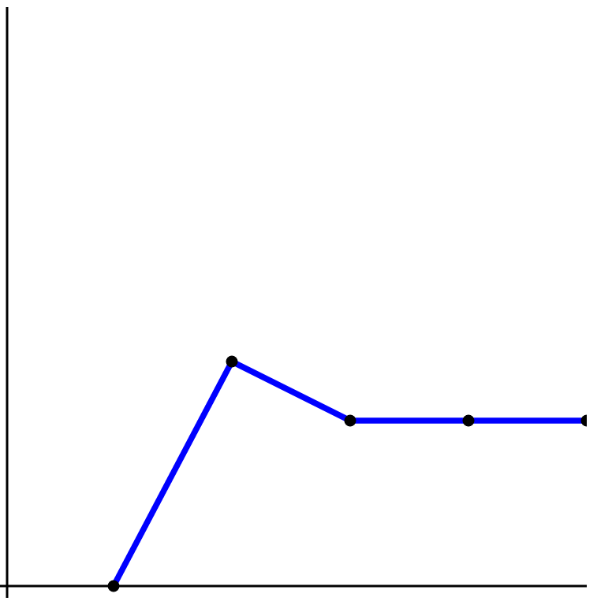
Primeiro Passo: Entender os Dados (O quê)
Dados são simples: Uma série-temporal simples
$$T=\{\left(t_{1},v_{1}\right),\left(t_{2},v_{2}\right),…,\left(t_{N},v_{N}\right)\}$$

Slide 8
Já Sei!
Por que não somente plotar a time-series?

Slide 9
Segundo Passo: Entender as Tarefas (Para quê)
Que tipo de perguntas podemos fazer sobre esses dados?
Como elas influenciariam a sua visualização de dados?
Alto Nível: Como se dá o uso do prédio pelos funcionários? Gostaria de entender por motivos de otimizar o uso de energia no meu prédio
Médio Nível: Jornadas de trabalho são de horas como ciclos em dias, então temos que visualizar os dados por dia e tentar investigar o quão uniforme as jornadas de trabalho são durante o ano
Baixo Nível: Um sistema de visualização para comparar um numéro considerável (365) séries temporais pequenas (24 pontos)

Slide 10
Como visualizar?
“Today's first task is not to invent wholly new [graphical] techniques, though these are needed. Rather we need most vitally to recognize and reorganize the essentials of old techniques, to make easy their assembly in new ways, and to modify their external appearances to fit the new opportunities.”
Jonh Tukey
The Future of Data Analysis, 1962

Slide 11
Rule of Thumb #0: InfoVis Mantra
“Overview first,
zoom and filter,
then details on demand.”
Ben Schneiderman, “The eyes have it: A task by data type taxonomy for information visualization” Visual Languages, 1996

Slide 12
Rule of Thumb #0: InfoVis Mantra
“Overview first,
zoom and filter,
then details on demand.”
Ben Schneiderman, “The eyes have it: A task by data type taxonomy for information visualization” Visual Languages, 1996

Slide 13
Rule of Thumb #0: InfoVis Mantra
“Overview first,
zoom and filter,
then details on demand.”
Ben Schneiderman, “The eyes have it: A task by data type taxonomy for information visualization” Visual Languages, 1996

Slide 14
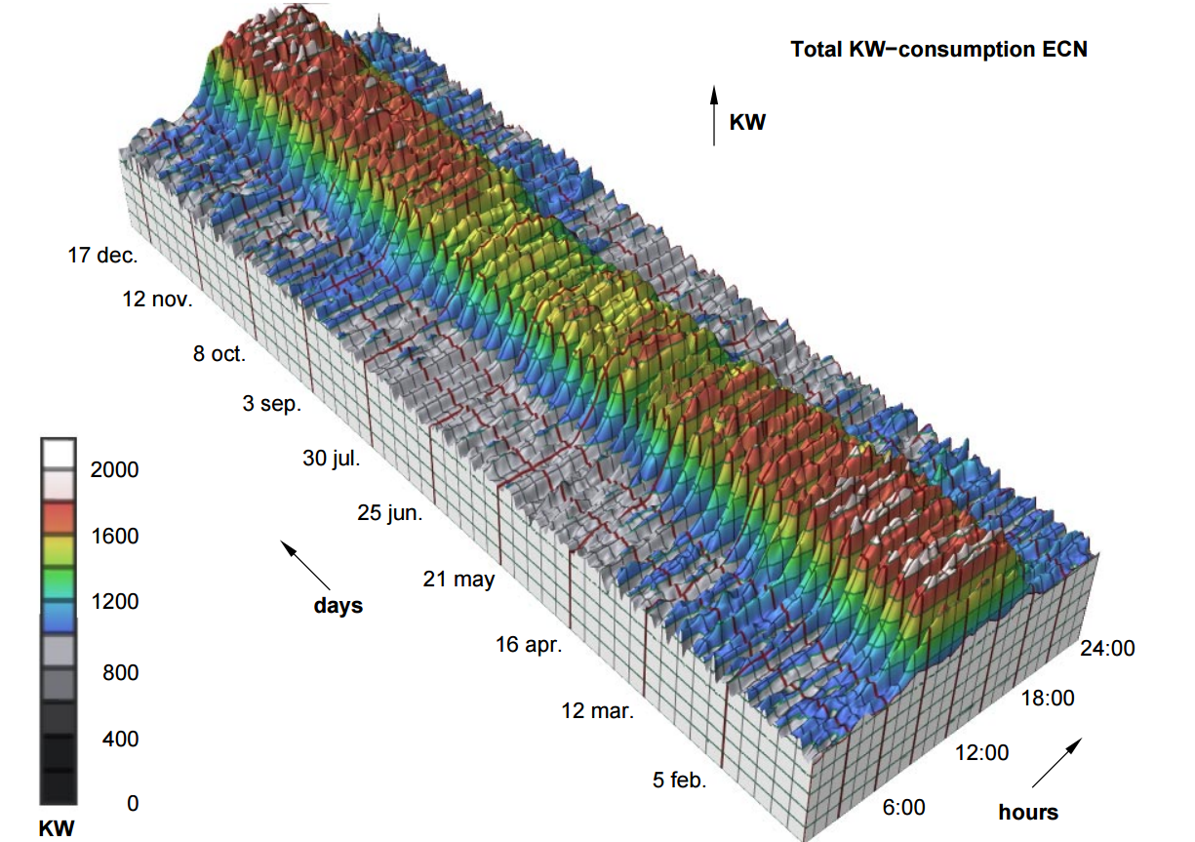
Uma Opção

Slide 15
Rule of Thumb #1
Cautela no Uso do 3D
Disparidade da “Profundidade”
Navegação e Oclusão
Distorção Perspectiva

Slide 16
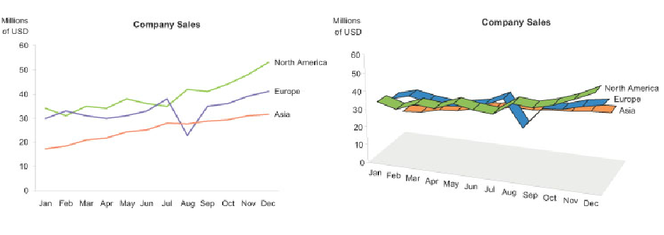
Rule of Thumb #1
Cautela no Uso do 3D
Disparidade da “Profundidade”
Navegação e Oclusão
Distorção Perspectiva

Slide 17
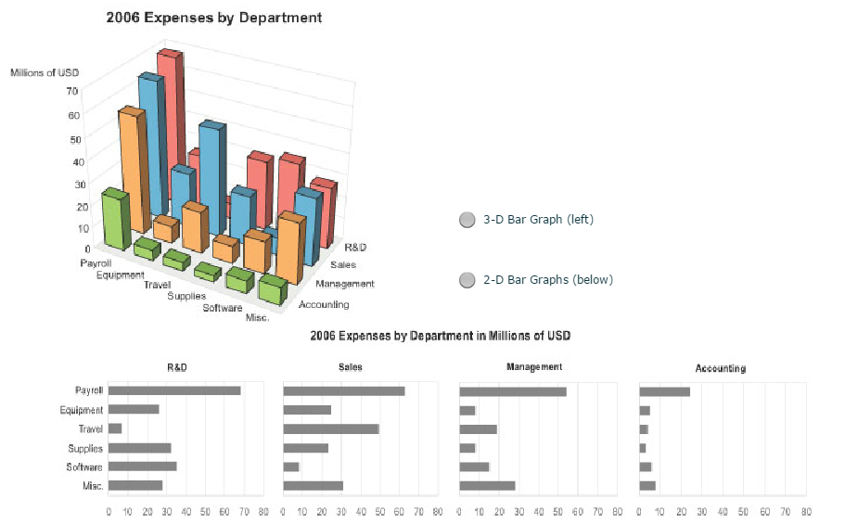
Rule of Thumb #1
Cautela no Uso do 3D
Disparidade da “Profundidade”
Navegação e Oclusão
Distorção Perspectiva

Slide 18
Rule of Thumb #1
Cautela no Uso do 3D
Disparidade da “Profundidade”
Navegação e Oclusão
Distorção Perspectiva

Slide 19
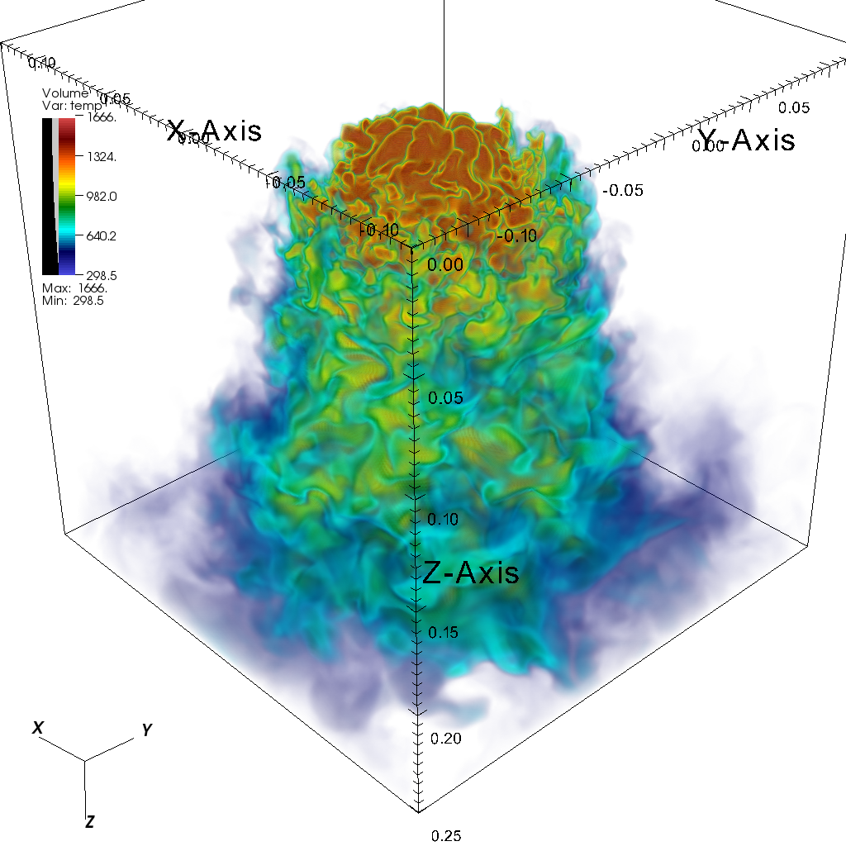
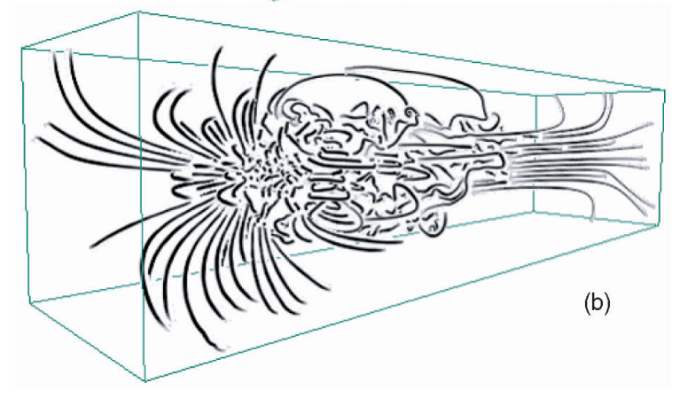
Rule of Thumb #1
3D é recomendado para problemas onde forma geométrica é importante

Slide 20
Uma Opção

Slide 21
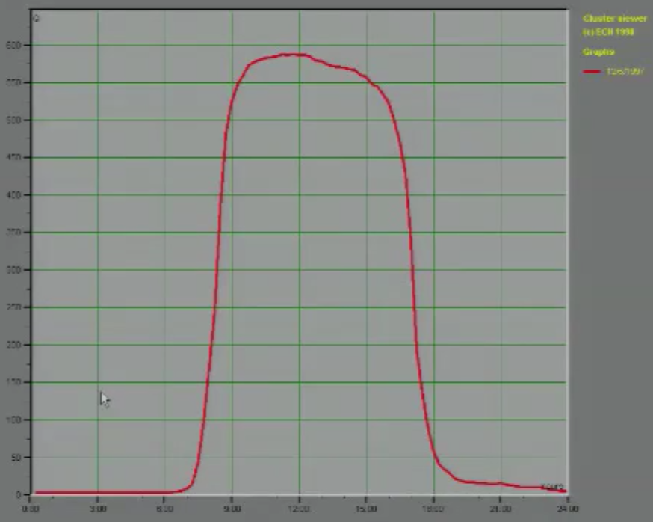
Back to the Drawing Board

Slide 22
Back to the Drawing Board
Queremos comparar diversas séries-temporais
Mesmo Plot
Animações
Justaposição

Slide 23
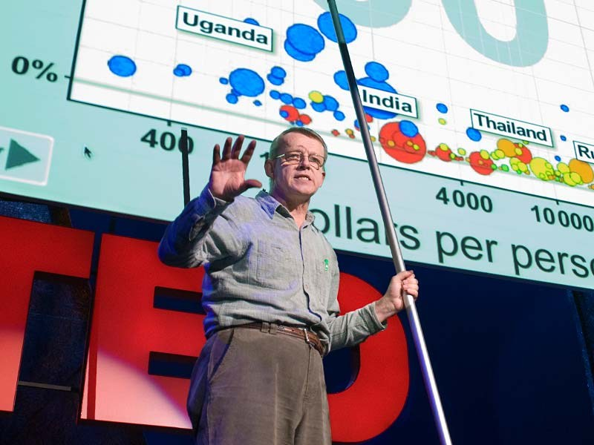
Rule of Thumb #2: Visão Preferível a Memória

Slide 24
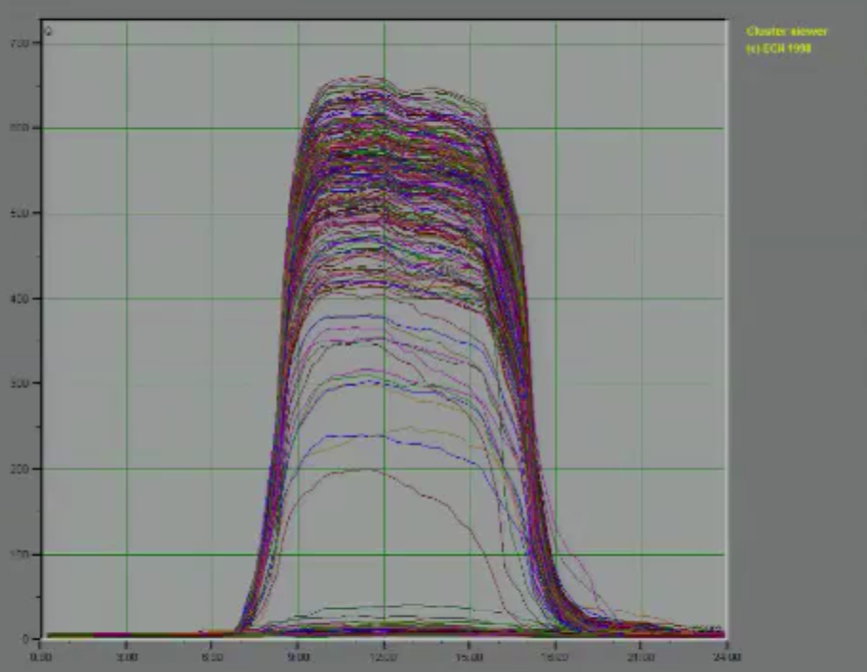
Back to the Drawing Board
O que fazer agora?

Slide 25
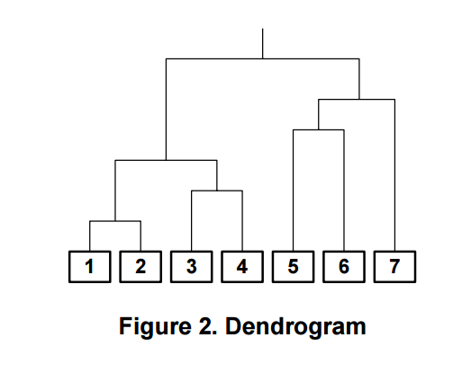
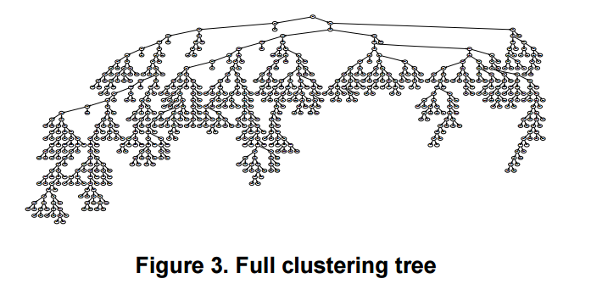
Ideia: Sumarizar Dados
Clustering
Agrupar séries-temporais semelhantes
Clustering Hierárquico

Slide 26
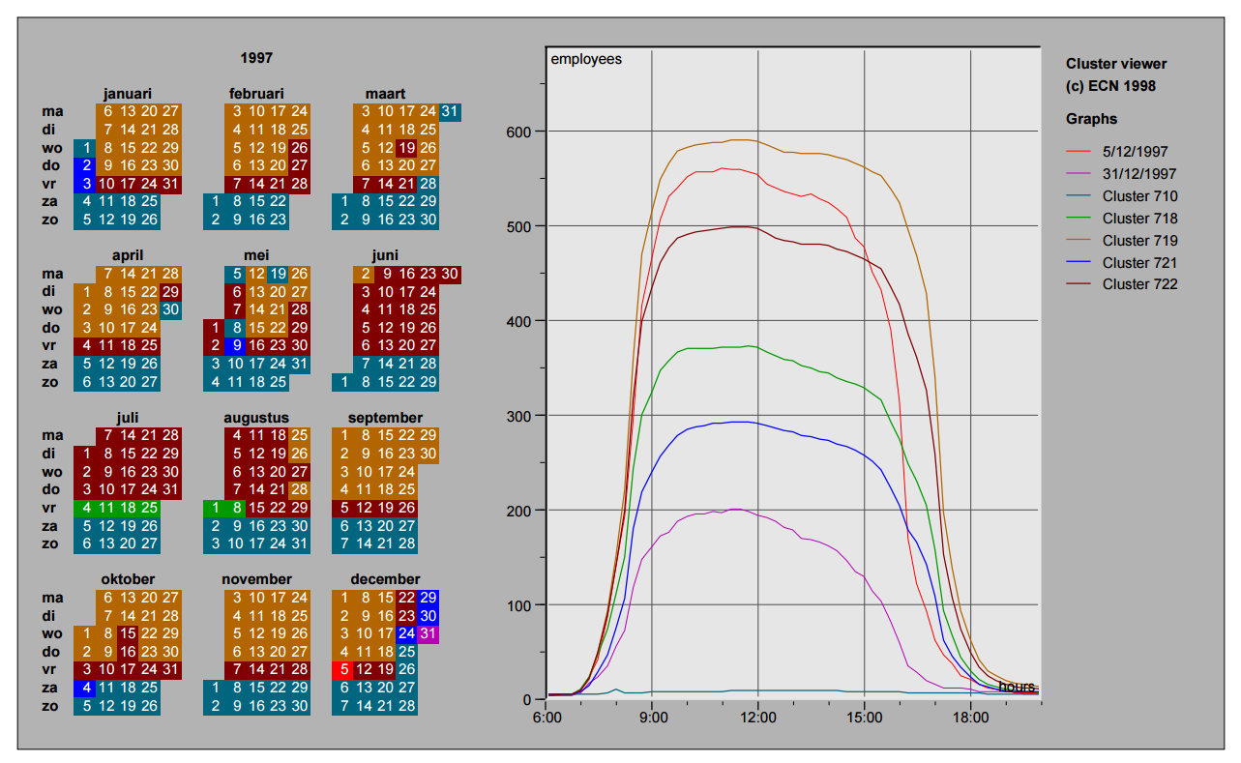
Solução

Slide 27
Visual Analytics
Vis + Stats + ML é uma boa ideia!

